Slide 1
INDEKS
TATA KELOLA PEMERINTAHAN DAERAH
Badan Strategi Kebijakan Dalam Negeri Kementerian Dalam Negeri | 2022

Slide 2
LATAR BELAKANG
Diperlukan suatu indikator atau pengukuran kinerja tata kelola pemerintah daerah yang bersifat universal dan terintegrasi yang dapat menjadi dasar untuk mengevaluasi efektivitas dan efisiensi penyelenggaran kebijakan pemerintah daerah.
Di Indonesia, beberapa lembaga sudah melakukan berbagai upaya untuk membuat suatu indikator atau instrument pengukuran. Akan tetapi, masing – masing pengukuran tersebut masih saling tumpang tindih, belum ada sinkronisasi dan belum ada koordinasi.
Perlu adanya upaya untuk melakukan koordinasi dan integrasi dari berbagai instrumen pengukuran tersebut agar lebih efektif dan efisien sehingga dapat memberikan gambaran kinerja Pemda yang lebih akurat dan terstandarisasi.
Badan Strategi Kebijakan Dalam Negeri Kementerian Dalam Negeri | 2022

Slide 3
TUJUAN ITKPD
Mengukur Kemampuan Daerah Dalam Pelaksanaan Tata Kelola Pemerintahan Daerah
Bahan Dasar Penyusunan Peta Pembinaan Pemerintahan Daerah
Badan Strategi Kebijakan Dalam Negeri Kementerian Dalam Negeri | 2022

Slide 4
INDEKS-INDEKS PENGUKURAN
GOOD GOVERNANCE DI BERBAGAI NEGARA
8
1
Governance Composite Index Turkey
Governance Index Filipina
The Berggruen Governance Index
(Berggruen Institute (USA) -> menilai 38 Negara)
The Worldwide Governance Indicators (WGI)
(World Bank -> menilai 200 Negara)
7
2
3
Good Governance Index Serbia
Index of Government Quality (CQI)
6
Ibrahim Index of African Government (IIAG)
(Ibrahim Foundation -> 54 negara di benua Africa)
Good Governance Index (CGI) India
5
4
Badan Strategi Kebijakan Dalam Negeri Kementerian Dalam Negeri | 2022

Slide 5
KONSEP
Worldwide Governance Indicators (WGI)
The Berggruen Governance Index
Voice and Accountability
Political Stability & Absence of Violence/Terrorism
Government Effectiveness
Regulator Quality
Rule of Law
Control of Corruption
Quality of Democracy(Input)
Quality of Government (Throughputs)
Quality of Life (Outputs).
WGI dan The Berggruen Governance Index dianggap memiliki substansi yang relevan terhadap kondisi tata Kelola pemerintahan yang ada di Indonesia
ITKPD
Badan Strategi Kebijakan Dalam Negeri Kementerian Dalam Negeri | 2022
Notes:
Catatan:
Konsep ITKPD akan disusun dengan merujuk pada 2 (dua) konsep indeks yang telah digunakan dalam pengukuran tata kelola pemerintahan berskala internasional, yaitu Worldwide Governance Indicators (WGI) dan The Berggruen Governance Index dengan penjelasan sebagai berikut:
WGI merupakan indeks yang dirilis oleh Bank Dunia untuk menilai tata kelola pemerintah dilihat dari enam indikator, yaitu Voice and Accountability, Political Stability & Absence of Violence/Terrorism, Government Effectiveness, Regulator Quality, Rule of Law, dan Control of Corruption.
The Berggruen Governance Index merupakan indeks yang dirilis Berggruen Institute untuk mengevaluasi suatu negara berdasarkan kualitas tata kelola politik pemerintahan yang dilihat dari tiga komponen utama, yaitu Kualitas Demokrasi (Input), Kualitas Pemerintahan (Throughputs) dan Kualitas Hidup (Outputs).
Dari kedua konsep indeks diatas, ITKPD akan mengukur kualitas dan efektifitas pemerintahan daerah (merujuk pada 6 Aspek pada WGI dan Aspek QoD dan QoG pada Berggruen Governance Index) dalam rangka mencapai tujuan pemerintahan daerah pada sector ekonomi, sosial dan lingkungan hidup (merujuk pada aspek QoL pada Berggruen Governance Index).

Slide 6
DEFINISI OPERASIONAL
Suatu indeks komposit yang secara inklusif mengukur efektivitas proses penyelenggaraan urusan pemerintahan daerah dalam rangka mencapai tujuan pembangunan daerah yang mencakup aspek ekonomi, sosial dan lingkungan.
Indeks komposit
ITKPD tersusun dari beberapa aspek atau dimensi yang mewakili tidak hanya komponen input, tetapi juga proses dan output dari pelaksanaan tata kelola pemerintahan. Dalam pengukurannya akan memaksimalkan penggunaan data sekunder atau indeks eksisting dari K/L/Organisasi terkait lainnya.
:
Inklusif
:
Pengukuran kinerja tata kelola pemerintah daerah secara menyeluruh dari hulu ke hilir atau dari sisi input–proses–output. Selain itu, inklusif juga mencerminkan keterkaitan antar aktor-aktor maupun institusi yang terlibat dalam proses yang terjadi mulai hulu hingga ke hilir tersebut
Efektivitas Proses Penyelenggaraan Urusan Pemda
:
Pengukuran kinerja pemerintah daerah yang bersifat obyektif dan mencakup berbagai urusan atau aspek untuk melihat apakah kebijakan atau tata kelola yang dilakukan oleh pemerintah daerah sudah dilakukan secara efektif.
:
Aspek ekonomi, sosial & lingkungan
Merupakan tiga aspek/pilar utama yang saling terkait dan tidak dapat dipisahkan dalam suatu pembangunan daerah.
Badan Strategi Kebijakan Dalam Negeri Kementerian Dalam Negeri | 2022

Slide 7
RANCANG BANGUN ITKPD
Sudut Pandang Governace
Governance Pespective (WGI) &
The Berggruen Governance Index
Kualitas Lingkungan Pendukung
(Input)
Kualitas Tata Kelola Pemerintahan Daerah
(Proccess/Throughput)
Capaian Penyelenggaraan Pemerintahan Daerah
(Output)
Cakupan Aspek dan Variabel serta pedoman penurunan indikator
4 VARIABEL
8 VARIABEL
3 VARIABEL
Badan Strategi Kebijakan Dalam Negeri Kementerian Dalam Negeri | 2022

Slide 8
RANCANG BANGUN ITKPD
Kualitas Lingkungan Pendukung
(Input)
Kualitas Tata Kelola Pemerintahan Daerah
(Proccess/Throughput)
Capaian Penyelenggaraan Pemerintahan Daerah
(Output)
Cakupan Aspek
Kualitas Demokrasi
Leadership
Ekonomi
Cakupan Variabel setiap Aspek
Kestabilan Politik
SDM
Sosial
Partisipasi Masyarakat
Kelembagaan
Lingkungan
Keadaan Sosial Demografi
Keuangan
Regulasi dan Penegakan Hukum
Infrastruktur Pelayanan Publik
Koordinasi dan Kerjasama
Transparansi dan Pemberantasan Korupsi
Badan Strategi Kebijakan Dalam Negeri Kementerian Dalam Negeri | 2022

Slide 9
PROSES PENYUSUNAN ITKPD
FEB - MAR
Koordinasi Rencana Kerjasama dengan Kemitraan
JAN - FEB
Finalisasi Definisi, Aspek, dan Variabel
JUNI – DES
Uji Coba dan Penyempurnaan Indeks
Peyusunan Draft Pedoman
Seminar Nasional
AGU - NOV
Kick Off Meeting Kerjasama Penyusunan ITKPD antara Balitbang Kemendagri dan Kemitraan
2021
2022
2023
DES
Pemaparan Studi Literatur Konsep Penyusunan ITKPD
MAR - JUNI
Identifikasi indikator penyusun ITKPD
Diskusi konfirmasi Data dan Indeks Kementerian/ Lembaga yang relevan
Finalisasi Instrumen / Riset Desain
JAN - JUNI
Finalisasi Pedoman
Sosialisasi dan Diseminasi
Transfer Knowledge dan Peningkatan Kapasistas SDM Balitbang dalam pengelolaan ITKPD
Perancangan Aplikasi Sistem
Seminar Internasional
MAR - JUNI
Penyusunan Konsep ITKPD oleh Badan Litbang Kemendagri
Badan Strategi Kebijakan Dalam Negeri Kementerian Dalam Negeri | 2022

Slide 10
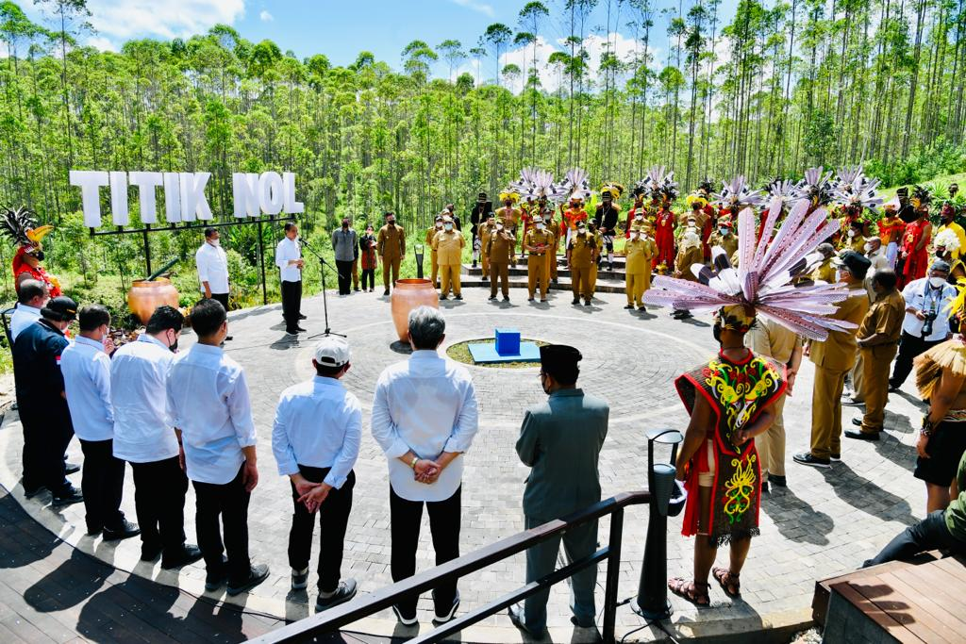
TERIMA KASIH
Badan Strategi Kebijakan Dalam Negeri Kementerian Dalam Negeri | 2022

Slide 11
DEFINISI VARIABEL PADA ASPEK KUALITAS LINGKUNGAN PENDUKUNG
Variabel | Definisi
Kualitas Demokrasi | Mengukur keadaan demokrasi di sebuah daerah.
Kestabilan Politik | Menugukur kestabilan politik sebeuah daerah yang dilihat dari tingkat kemudahan sebuah kebijakan atau urusan pemerintahan dapat berjalan dengan lancar tanpa ada konflik sosial, antipati masyarakat terhadap pemerintah, serta gangguan-gangguan sosial masyarakat lainnya.
Partisipasi Masyarakat (Sosial Capital) | Mengukur keterlibatan masyarakat dalam urusan sosial kemasyarakatan serta tingkat sumbangsih dan pengaruh masyarakat dalam mendukung kegiatan pemerintah dan kegiatan yang bertujuan untuk mencapai kepentingan masyarakat umum. Selain itu, hal ini juga dapat terjermin dari budaya gotong royong, partisipasi dalam donasi, kegiatan volunteer dan keterlibatan dalam kegiatan yang di gagas oleh NGO.
Keadaan Sosiodemografi | Mengukur keadaan sosiodemografi sebuah daerah yang berpengaruh terhadap tercapainya tujuan pembangunan yang direpresentasikan dari keadaan, komposisi dan kualitas wilayah berdasarkan aspek kependudukan, status daerah maju atau berkembang, resiko terhadap bencana dan kekayaan sumber daya alam lainnya.
Badan Strategi Kebijakan Dalam Negeri Kementerian Dalam Negeri | 2022

Slide 12
DEFINISI VARIABEL PADA ASPEK KUALITAS TATA KELOLA PEMERINTAHAN DAERAH...
Variabel | Definisi
Kualitas Leadership | Mengukur kualitas kepemimpinan dari kepala daerah beserta jajarannya dalam rangka mencapai tujuan pembangunan daerah
Manajemen Sumber Daya Manusia | Mengukur kinerja pemerintah daerah urusan manajerialisasi sumber daya manusia terutama SDM yang terlibat dalam pengelolaan pemerintahan.
Manajemen Kelembagaan | Megukur kinerja pemerintah daerah dalam mengatur ketatalembagaan sebuah pemerintahan daerah yang berkaitan dengan akuntabilitas, pemanfaatan teknologi dan kefektifan system dan birokrasi.
Manajemen Keuangan Daerah | Variabel ini mengukur kemampuan sebuah daerah dalam melakukan pengelolaan keuangan, baik dalam memperoleh sumber, melakukan perencanaan dan membelanjakannya.
Badan Strategi Kebijakan Dalam Negeri Kementerian Dalam Negeri | 2022

Slide 13
DEFINISI VARIABEL PADA ASPEK KUALITAS TATA KELOLA PEMERINTAHAN DAERAH
Variabel | Definisi
Regulasi dan Penegakan Hukum | Mengukur komitmen dan kinerja pemerintah dalam mengeluarkan regulasi yang bermanfaat bagi masyarakat dan komitmen dalam penegakan hokum
Manajemen Infrastruktur Pelayanan Publik | Mengukur kinerja pemerintah daerah dalam menyusun dam membangun infrastruktur pelayanan publik baik dari segi kuantitas dan kualitas nya.
Koordinasi dan Kerjasama | Mengukur kemampuan pemerintahan daerah dalam melakukan koordinasi dan kerjasama baik ditataran daerah, antar daeah, dan internasional.
Transparansi dan Pemberantasan Korupsi | Mengukur komitmen dan upaya pemerintah daerah dalam mendukung transparansi publik serta pemberantasan korupsi.
Badan Strategi Kebijakan Dalam Negeri Kementerian Dalam Negeri | 2022

Slide 14
DEFINISI VARIABEL PADA ASPEK CAPAIAN PENYELENGGARAAN PEMERINTAHAN DAERAH
Variabel | Definisi
Ekonomi | Mengukur capaian pembangunan daerah dari sisi ekonomi seperti tingkat pertumbuhan, kestabilan harga, pengangguran, investasi, ketahanan pangan, dan daya saing daerah
Sosial | Mengukur capaian pembangunan daerah dari sisi sosial seperti kualitas Pendidikan, kesehatan, kemiskinan, ketimpangan, keadilan, kriminalitas, sosial capital dan kesehatan mental.
Lingkungan | Mengukur capaian pembangunan daerah dari sisi penjagaan sustainabilitas lingkungan seperti kesehatan lingkungan, udara dan air.
Badan Strategi Kebijakan Dalam Negeri Kementerian Dalam Negeri | 2022

Slide 15
KRETERIA PEMILIHAN INDIKATOR
Aspek | Kriteria | Notasi
Kualitas Lingkungan Pendukung (Kualitas dasar social, politik & demokrasi | Kriteria indikator untuk variabel yang berada pada aspek kualitas lingkungan adalah indicator yang tergolong sebagai factor-factor memengaruhi efektifitas proses tata kelola pemerintahan yang secara kewenangan berada diluar kendali penuh dari pemerintahan daerah. Indikator juga dapat bersifat given yang sudah terbentuk sejak dahulu secara alami. | P (Pendukung)
Kualitas Tata Kelola Pemerintahan Daerah | Kreteria Indikator untuk variabel yang berada pada aspek kualitas tata kelola pemerintahan daerah adalah indikator yang tergolong sebagai faktor-faktor yang merupakan kewenangan langsung pemerintahan daerah. Pemerintah daerah dapat secara langsung memengaruhi/mengintervensi dari indikator-indikator tersebut | T (Tata Kelola)
Capaian Tujuan Pembangunan Daerah | Kreteria Indikator untuk variabel yang berada pada aspek capaian tujuan pembangunan daerah adalah indikator yang tergolong sebagai hasil dari proses tata kelola (outcome). Indikator ini merupakan ukuran dari tujuan sebuah pembangunan daerah yang sudah ditentukan oleh suatu standar tertentu. | L (Luaran)
Badan Strategi Kebijakan Dalam Negeri Kementerian Dalam Negeri | 2022

Slide 16
DAFTAR INDEKS PER KATEGORI SUBSTANSI
TATA KELOLA
SOSIAL
IPKD, IID, EPPD, SIPD (Kemendagri)
IDI, Indeks Perilaku Anti Korupsi (BPS)
SPI (KPK)
Indeks Tata Kelola Kepolisian (Kemitraan)
Indeks Kota HAM (INFID)
Corruption Perception Index (Transparency International Indonesia)
dll
Riset Kesehatan Dasar (Kemenkes)
Indeks Pembangunan Manusia (BPS)
Indeks Pemberdayaan Gender (Kemen-PPPA)
Indeks Kemiskinan Multidimensi (Prakarsa)
Indeks Ketahanan Pangan (BKP)
ECDI Indeks (UNICEF)
dll
EKONOMI
LINGKUNGAN
Indeks Pariwisata Indonesia (Kemenparekraf )
Tingkat Kesempatan Kerja, Gini Raio, Indeks Kemahalan Konstruksi (BPS)
Indeks Kemandirian Fiskal (BPK)
EODB (World Bank)
Social – Economic Sustainability (UNDP)
dll
Environtment Quality Index (Kemen-LHK)
Sustainable City Index (Bappenas)
Indeks Kualitas Lingkungan Hidup (BPS)
Disaster Risk Index (BNPB)
Environtmenal Sustainability (UNDP)
Indeks Investasi Hijau (WGFF & INFID)
Badan Strategi Kebijakan Dalam Negeri Kementerian Dalam Negeri | 2022

Slide 17
KUALIFIKASI DAERAH DALAM ITKPD
Luaran
Input | Troughput | Output | Klasifikasi Daerah | Rangking Kualitas Daerah
Tinggi | Tinggi | Tinggi | Hijau | 1
Rendah | Tinggi | Tinggi | Hijau Muda | 2
Tinggi | Rendah | Tinggi | Biru Muda | 3
Rendah | Rendah | Tinggi | Biru | 4
Tinggi | Tinggi | Rendah | Abu-abu | 5
Rendah | Tinggi | Rendah | Kuning | 6
Tinggi | Rendah | Rendah | Orange | 7
Rendah | Rendah | Rendah | Merah | 8
Tata Kelola
Badan Strategi Kebijakan Dalam Negeri Kementerian Dalam Negeri | 2022

